Slide 1
Działanie 4.1 Odnawialne źródła energii (OZE)
Panele fotowoltaiczne
Kolektory słoneczne
Pompy ciepła

Slide 2
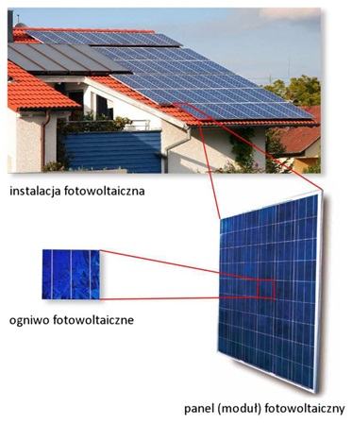
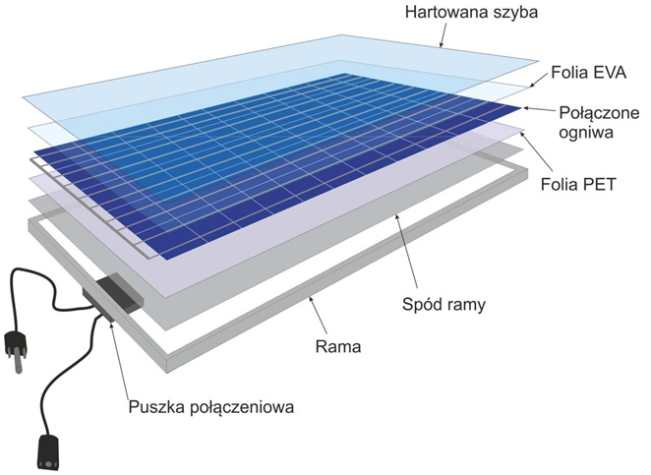
PANEL FOTOWOLTAICZNY

Slide 3
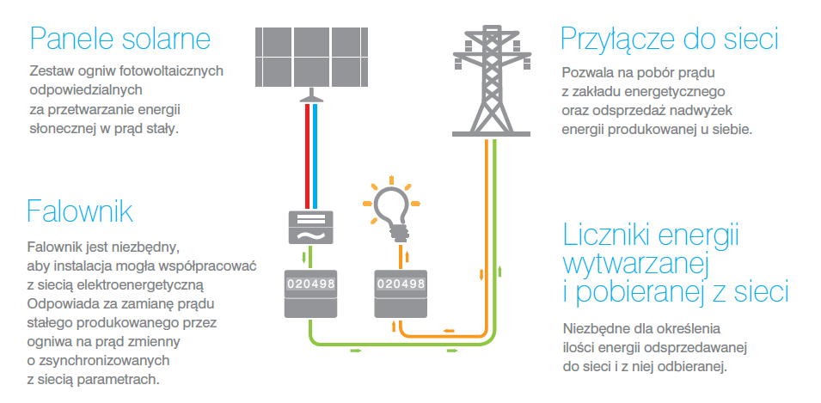
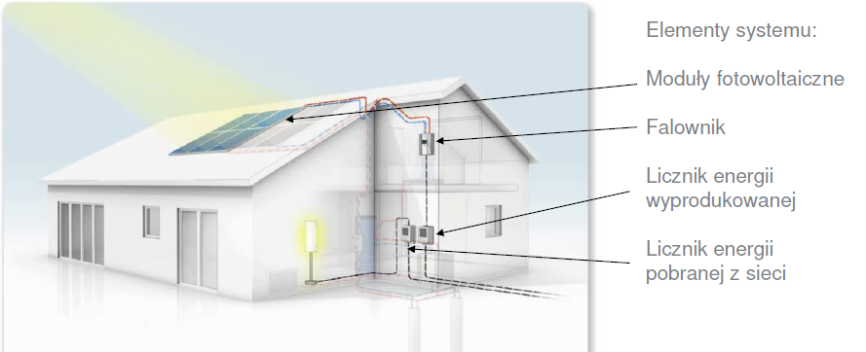
JAK TO DZIAŁA ?

Slide 4
JAK DOBRAĆ MOC INSTALACJI
Moc instalacji nie może być wyższa niż moc przyłączeniowa do gospodarstwa domowego (patrz umowa z ZE)
Dystrybutor oraz Sprzedawca energii – to ten sam podmiot
1 kW = 7m2 dach
10 kW = 3 ar (grunt)
Ekspozycja – południe, południowy-wschód

Slide 5
NETMETERING
1.01.2016
Wykorzystujemy prąd na bieżące potrzeby własne
Nadwyżka (nieskonsumowany prąd) odprowadzany jest do sieci
Gdy instalacja fotowoltaiczne nie pracuje (noc) prąd pobierany jest z sieci energetycznej
Za prąd pobrany z Zakładu Energetycznego płacony jest tylko „przesył” za kWh w wysokości (około 22-36 gr)
Dla instalacji powyżej 10 kW do 40 kW nie ma innej możliwości zastosowania niż netmetering
ZALETY :
Obniżamy rachunek za prąd o około 70-80%
Wzrost ceny energii nie wpływa to na rachunek za prąd

Slide 6
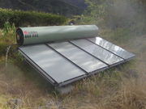
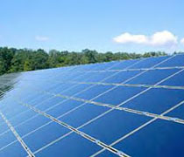
RÓŻNICA MIĘDZY KOLEKTOREM SŁONECZNYM A MODUŁEM FOTOWOLTAICZNYM
Kolektor termiczny (inaczej niskotemperaturowy <100°C lub płaski) przekształca energię słoneczną w ciepło.
W szczelnie zamkniętej instalacji kolektora absorbery wychwytują energię słoneczną i oddają ciepło znajdującej się w niej cieczy.
Kolektory te znajdują zastosowanie w instalacjach grzewczych i do produkcji ciepłej wody.
W odróżnieniu od kolektora termicznego, panel fotowoltaiczny przekształca energię słoneczną w elektryczną.
Panel PV składa się z półprzewodnikowych złączy zawierających elektrony.
Wzbudzone przez promieniowanie słoneczne elektrony przemieszczając się produkują elektryczność.

Slide 7
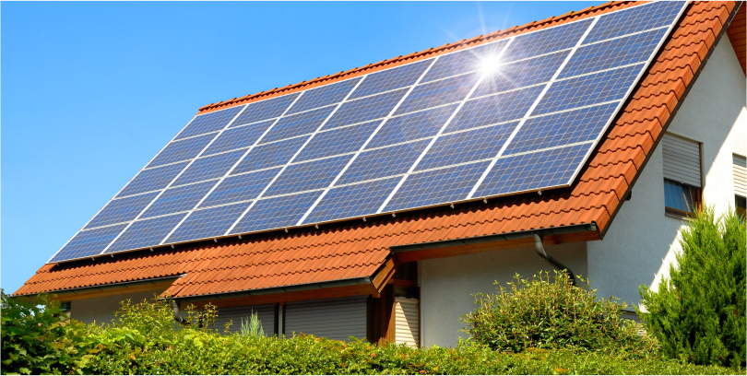
PRZYKŁAD INSTALACJI FOTOWOLTAICZNEJ O MOCY 8,75 kW

Slide 8
Koszt instalacji fotowoltaicznej
Maksymalny poziom jednostkowych kosztów kwalifikowanych dla systemów fotowoltaicznych wynosi:
dla instalacji o mocy poniżej 5 kW: 7 000 zł/kWp,
dla instalacji o mocy od 5 do 40 kW: 6 000 zł/kWp.
Jeżeli projekt instalacji przewiduje montaż akumulatorów do magazynowania energii elektrycznej – koszt instalacji powiększa się o 5 000 zł/kW.

Slide 9
Kolektory słoneczne
Energia słoneczna docierająca do kolektora zamieniana jest na energię cieplną nośnika ciepła którym może być ciecz (np. glikol, woda) lub gaz (np. powietrze)
Kolektory te znajdują zastosowanie w instalacjach grzewczych i do produkcji ciepłej wody użytkowej

Slide 10
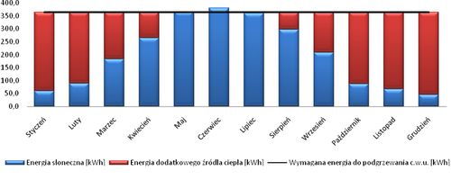
Ilość pozyskiwanej energii
Przy wykorzystaniu instalacji wyłącznie do produkcji C.W.U można liczyć, że zapewni ona średnio rocznie połowę potrzebnej energii. Przy bardzo dobrze zoptymalizowanych instalacjach do 65%, jedynie w miesiącach letnich można spodziewać się 100% energii ze słońca. W miesiącach zimowych w zależności od typu i liczby kolektorów od 5-20%.

Slide 11
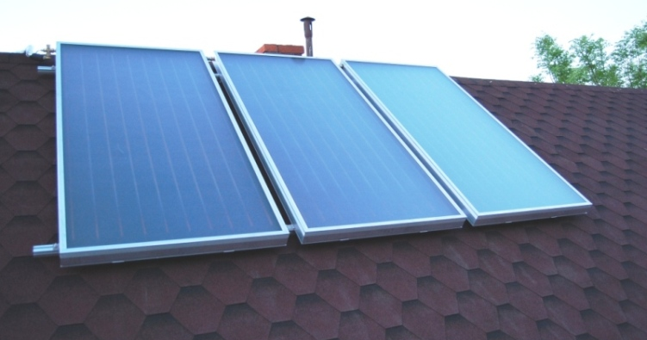
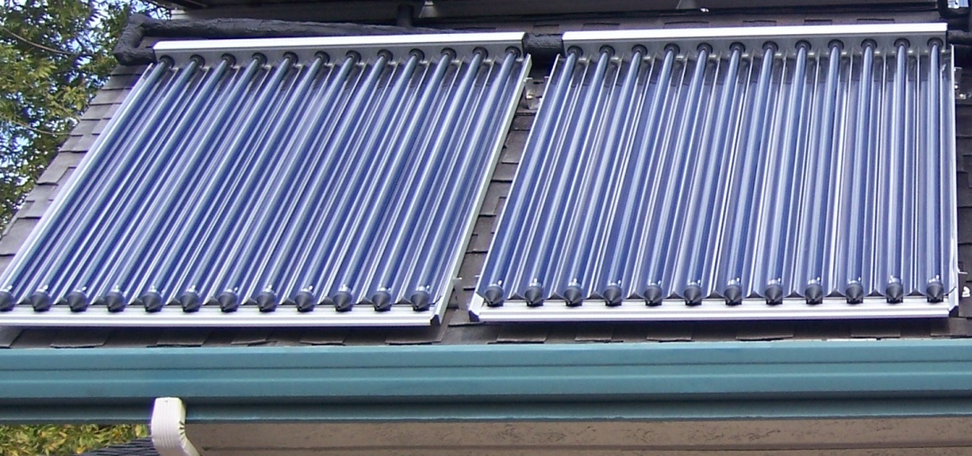
Rodzaje kolektorów słonecznych
Kolektory płaskie
Kolektory próżniowe

Slide 12
Kolektory płaskie – budowa

Slide 13
Kolektory próżniowe – budowa

Slide 14
Kolektor płaski czy próżniowy?
Najbardziej ekonomiczne instalacje projektuje się tak, aby od maja do połowy września zapewniały ok. 100% potrzebnej energii do podgrzewania CWU. Takie rozwiązanie ma wiele korzyści.
-Po pierwsze cena instalacji, ponieważ do nie musimy stosować drogich próżniowych kolektorów równie dobrze poradzą sobie płaskie.
-Po drugie liczba kolektorów będzie mniejsza.
-Po trzecie nie będzie występował problem stagnacji kolektorów mający miejsce, gdy ilość produkowanej energii znacznie przekracza możliwości jej odbioru.
Wykorzystanie kolektorów do wspomagania C.O nie przyniesie wielkich oszczędności, średnio nie więcej niż 10 – 15 % zapotrzebowania na energię. Jednocześnie podnosząc znacznie koszty instalacji poprzez konieczność zainstalowania większej liczby kolektorów jak również przy takim rozwiązaniu należałoby zastosować znacznie droższe kolektory próżniowe. Zastosowanie instalacji solarnej ma sens w przypadku ogrzewania niskotemperaturowego np. przy zastosowaniu pompy ciepła.

Slide 15
Kolektor płaski czy próżniowy?
W zdecydowanej większości instalacji solarnych do wspomagania przygotowywania c.w.u. wystarczające będzie zastosowanie kolektorów płaskich. Kolektory próżniowe mogą być lepszym rozwiązaniem, gdy:
nie ma wystarczająco dużo miejsca na dachu do zamontowania kolektorów płaskich – mniejsza powierzchnia kolektorów próżniowych może to ułatwić, kolektory słoneczne próżniowe wysokiej jakości pracują z wyższą sprawnością od płaskich. Dlatego, aby uzyskać wymagany stopień pokrycia zapotrzebowania na ciepło wystarczy zastosowanie kolektorów próżniowych o mniejszej powierzchni niż kolektory słoneczne płaskie. W typowej instalacji solarnej do ogrzewania c.w.u. dla rodziny 3-4 osobowej mogą wystarczyć kolektory słoneczne płaskie o łącznej powierzchni absorbera do 5 m² lub jeden kolektor próżniowy o powierzchni 3 m².
gdy nie ma możliwości optymalnego ustawienia kolektorów płaskich w kierunku południowym i pod odpowiednim kątem do poziomu – kolektory próżniowe mają większe możliwości montażu: mogą leżeć bezpośrednio na dachu płaskim, przylegać do ściany budynku

Slide 16
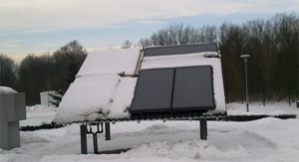
Kolektor płaski czy próżniowy?
w krajach zachodnioeuropejskich z wieloletnimi tradycjami w zakresie energetyki słonecznej, udział kolektorów próżniowych stanowi zazwyczaj niecałe 5% ogólnej sprzedaży kolektorów słonecznych.
Już niewielka ilość promieniowania słonecznego docierającego do absorbera kolektora powoduje, że powietrze wypełniające kolektor płaski robi się ciepłe i szron na powierzchni szyby się topi. Próżnia stanowiąca izolację rur kolektorów próżniowych ogranicza straty ciepła, ale jednocześnie sprawia, że zimą przez stosunkowo długi czas ich powierzchnia jest pokryta szronem i śniegiem, co utrudnia dotarcie promieniowania słonecznego do absorbera – czas odszraniania kolektorów próżniowych jest dłuższy niż w kolektorach płaskich.

Slide 17
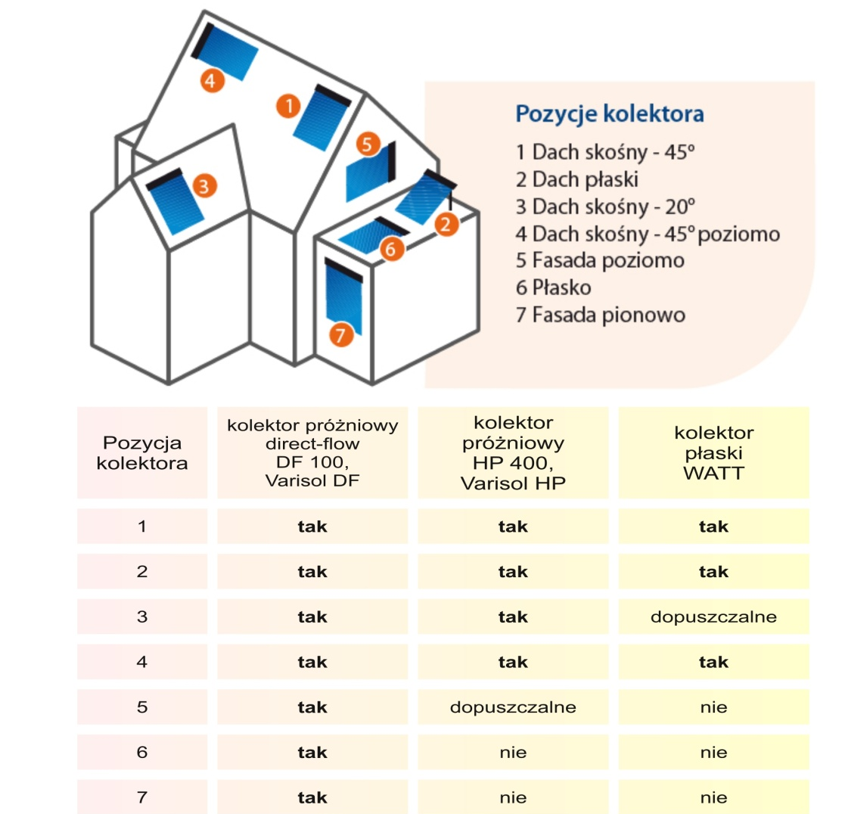
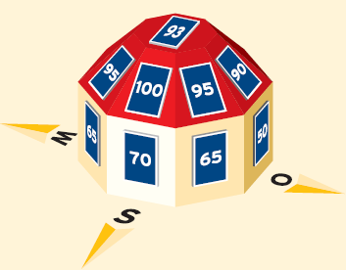
Możliwości montażu kolektorów

Slide 18
Przykładowy schemat instalacji

Slide 19
Sposób doboru kolektorów
kolektor płaski do c.w.u < 3 osoby - 2 kolektory płaskie o łącznej powierzchni min 4,6 m2 => x 50 l/m2 kol. słon / dobę = ok 230 l/ dobę 4- 7 osób - 3 kolektory płaskie o łącznej powierzchni min 6,9 m2 => x 50 l/m2 kol. słon / dobę = ok 345 l/ dobę 8 - 10 osoby - 4 kolektory płaskie o łacznej powierzchni min 9,6 m2 => x 50 l/m2 kol. słon / dobę = ok 480 l/ dobę prokolektor próżniowy do c.w.u : < 3 osoby - 2 kolektor próżniowe o łącznej powierzchni min 3 m2 => x 70 l/m2 kol. słon / dobę = ok 210 l/ dobę 4- 7 osób - 3 kolektor próżniowe o łącznej powierzchni min 4,5 m2 => x 70 l/m2 kol. słon / dobę = ok 315 l/ dobę 8 - 10 osoby - 4 kolektor próżniowe o łącznej powierzchni min 6 m2 => x 70 l/m2 kol. słon / dobę = ok 420 l/ dobę

Slide 20
Sposób doboru kolektorów
1 ) kolektor płaski 2 kolektory o powierzchni ok 4,6 m2 + zasobnik cwu ok 250 l + osprzęt => ok 12 000 zł (ok. 2 500 – 3 000 zł) 3 kolektory o powierzchni ok 6,9 m2 + zasobnik cwu ok 350 l + osprzęt => ok 13 000 zł (wkład własny ok. 3 500 zł) 4 kolektory o powierzchni ok 9,6 m2 + zasobnik cwu ok 500 l + osprzęt => ok 14 000 zł (wkład własny ok. 4 000 zł) 2 ) kolektor próżniowy 2 kolektor próżniowe o łącznej powierzchni min 3 m2 + zasobnik cwu ok 200 l = > ok. 15000 zł 3 kolektor próżniowe o łącznej powierzchni min 4,5 m2 + zasobnik cwu ok 300 l => ok. 16000 zł 4 kolektor próżniowe o łącznej powierzchni min 6 m2 + zasobnik cwu ok 450 l => ok. 18000 zł

Slide 21
Koszty eksploatacji kolektorów
Coroczny przegląd to zazwyczaj koszt od 100 do 200 PLN. Niższe ceny można uzyskać np. przy okazji przeglądu instalacji z kotłem grzewczym. Producenci wskazują często na konieczność wymiany nośnika ciepła (glikolu) i wówczas przegląd może kosztować około 400-500 PLN. Wymiana glikolu może następować jednak rzadziej, gdy nie podlega on częstemu przegrzewaniu i zachowane zostają jego właściwości – antykorozyjne i przeciwzamarzaniowe.
pompa obiegowa pobiera zazwyczaj od 35 do 80 W podczas pracy. Pobór energii przez sterownik jest w tym bilansie śladowy, na poziomie 2-3 W. Można szacować, że pobór energii elektrycznej nie powinien przekraczać 10-12 kWh/miesiąc, co przyjmując cenę brutto za energię elektryczną 0,6 PLN/kWh, przyniesie koszt eksploatacji około 7 PLN/miesiąc.

Slide 22
Pompy ciepła
Ziemia ogrzewana promieniami słonecznymi stanowi niewyczerpane źródło energii cieplnej o niskiej temperaturze. Na głębokości 15 m temperatura gruntu przez cały rok jest stała i wynosi ok. 10 °C a wód gruntowych od 8 do 12 °C. Źródłem ciepła wykorzystywanym do ogrzewania obiektów może być także powietrze (również o temp. Poniżej 0 °C).
Urządzenie które podnosi temperaturę pobranego ciepła z otoczenia do poziomu temperatury wymaganego dla celów grzewczych nazywamy pompą ciepła.

Slide 23
Pompy ciepła
Zalety instalacji z pompą ciepła - niskie koszty eksploatacyjne oraz niskie koszty wytworzenia energii, - stała, niezmienna efektywność instalacji – sprawność pompy ciepła w miarę upływu czasu nie spada – jest stała w całym okresie jej eksploatacji, - bezobsługowość, - niezależność od dostawców i ciągłego wzrostu cen paliw (gazu, oleju opałowego) spowodowanych na przykład wyczerpywaniem się zasobów naturalnych czy międzynarodowymi konfliktami gospodarczymi, - brak negatywnego oddziaływania na środowisko naturalne – nie emituje sadzy ani spalin, nie zanieczyszcza więc otoczenia, - bezpieczna niewybuchowa eksploatacja, - prostota budowy (brak komina, wentylacji, dodatkowych przyłączy, pomieszczeń na opał), - możliwość wykorzystania pomieszczenia z pompą ciepła również do innych funkcji (pralnia, suszarnia, spiżarnia), - latem może służyć jako klimatyzacja i zamiast grzać, chłodzić nasz dom w upalne dni.

Slide 24
Pompy ciepła
Wady pomp ciepła
- wysoki koszt inwestycyjny (obecnie kosztorysy firm mieszczą się w granicach od 25.000 do 45.000 zł), - sprężarka będąca częścią oprzyrządowania wykorzystuje energię elektryczną – brak zasilania i instalacji wspomagającej (agregat prądotwórczy, baterie słoneczne) powoduje przerwanie pracy układu, - konieczność zwiększenia powierzchni grzewczej grzejników tradycyjnych lub wykonanie ogrzewania płaszczyznowego (podłogowego), - na wymienniki układane poziomo w gruncie potrzeba sporo miejsca na działce (powierzchnia wymiennika niezbędna do osiągnięcia mocy grzewczej 10 kW może się wahać od 330 do nawet 1000 m2),

Slide 25
Rodzaje pomp ciepła
Z uwagi na sposób pozyskania ciepła z dolnego źródła na pompy:
Powietrzna ok. 8 000 zł z montażem (wkład ok. 2 500 zł)
Gruntowa (sondy) ok. 40 000 zł (2 sondy głębinowe) ok .12 000 zł wkład

Slide 26
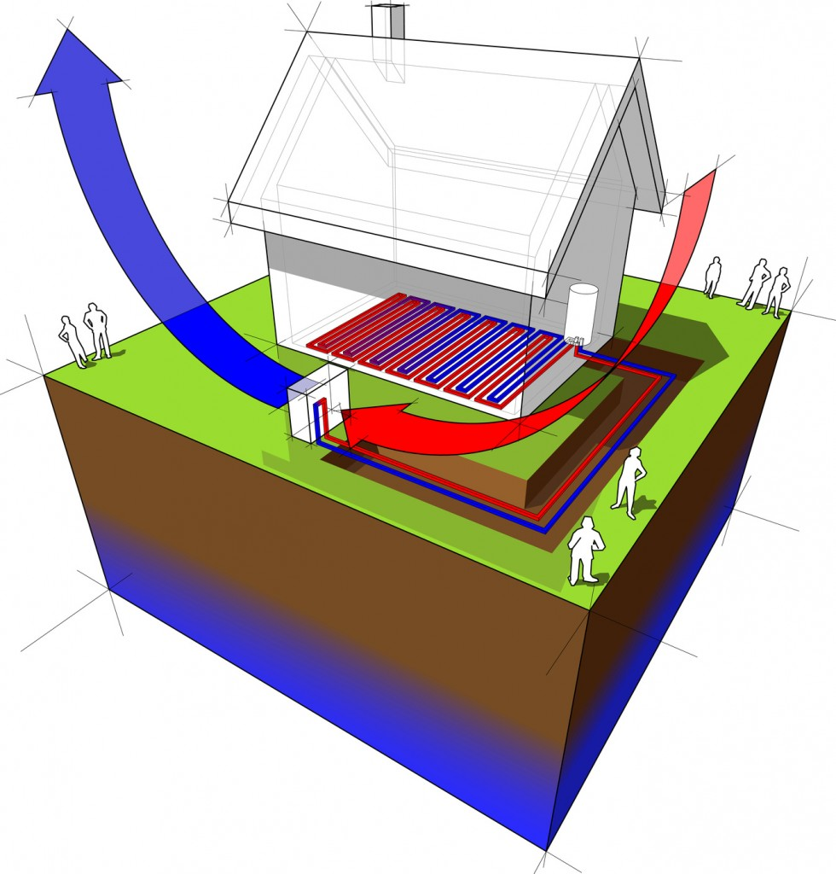
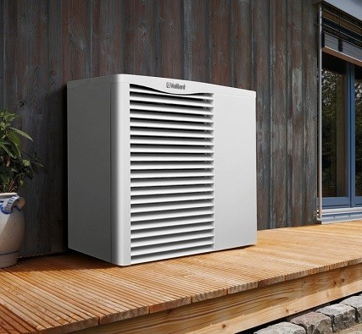
Pompy ciepła – powietrze – woda (S/W)

Slide 27
Pompy ciepła – powietrze – woda (S/W)
Zalety kolektora powietrznego: - możliwość montażu w każdym obiekcie, - w porównaniu z innymi rodzajami pomp niższy koszt inwestycji, - brak dewastacji terenu, Wady kolektora powietrznego: - najniższy współczynnik wydajności
- konieczność współpracy z innym źródłem ciepła
- wyższe koszty eksploatacji niż pozostałych pomp ciepła - powietrzna pompa ciepła pracuje z mocą nominalną tylko do temperatury powietrza na zewnątrz nie mniejszej niż 7°C (np. dobrana powietrzna pompa ciepła o mocy 7,2 kW osiągnie taką wartość jeśli temperatura na zewnątrz wynosi nie mniej niż 7°C, przy temperaturze 0°C uzyskamy z niej 6kW a przy -20°C tylko 3 kW)

Slide 28
Inspekcje techniczne u mieszkańców
Solary – 82,41 zł brutto
Fotowoltaika – 143,91 zł brutto
Pompy ciepła – 266,91 zł brutto
Termin wpłaty i podpisania umowy w Urzędzie Gminy mija 15 lutego.

